Slide 1


UNIVERSIDAD AUTÓNOMA DEL ESTADO DE MÉXICO
FACULTAD DE ODONTOLOGÍA
LICENCIATURA DE CIRUJANO DENTISTA
ÁREA DE DOCENCIA:
REHABILITACIÓN ODONTOLÓGICA
UNIDAD DE APRENDIZAJE:
INTRODUCCIÓN A LA CLÍNICA
TEMA DEL MATERIAL:
MANEJO DE LA DOCUMENTACIÓN DENTRO DE LA CLÍNICA
ELABORADO POR:
DRA. EN E.P. MARÍA DEL ROCÍO FLORES ESTRADA

Slide 2
ORGANISMO ACADÉMICO:
FACULTAD DE ODONTOLOGÍA
PROGRAMA EDUCATIVO :
LICENCIATURA DE CIRUJANO DENTISTA
ÁREA DE DOCENCIA:
REHABILITACIÓN ODONTOLÓGICA
UNIDAD DE APRENDIZAJE:
INTRODUCCIÓN A LA CLÍNICA

Slide 3
CLAVE:
L40030
Créditos:
6
TIPO DE UNIDAD DE APRENDIZAJE:
PRACTICA CLÍNICA
CARÁCTER DE LA UNIDAD DE APRENDIZAJE
OBLIGATORIA
MODALIDAD:
PRESENCIAL

Slide 4
PRERREQUISITOS (TEMAS APRENDIDOS):
MATERIALES DENTALES
OPERATORIA DENTAL I Y II
PREVENTIVA III
UNIDAD(ES) DE APRENDIZAJE CONSECUENTE (SERIADAS Y RECOMENDADAS):
CLÍNICA DE OPERATORIA DENTAL I
CLÍNICA DE OPERATORIA DENTAL II

Slide 5
PROPÓSITO DE LA UNIDAD DE APRENDIZAJE
Al término del curso, el participante aplicará los principios y medidas preventivas para el control de infecciones y manejo de residuos, así como las actividades que rigen la atención odontológica dentro de las clínicas de la facultad bajo su normatividad vigente.

Slide 6
PROPÓSITO DE LA UNIDAD DE APRENDIZAJE (Continuación)
Desarrollará, las actividades propias de la Odontología Preventiva y de Operatoria dentro de las clínicas de la Facultad.
Conocerá y aplicará los principios básicos y variaciones de algunos de los casos especiales paran la colocación de dique de hule.

Slide 7
PROPÓSITO DE LA UNIDAD DE APRENDIZAJE (Continuación)
Aplicará en paciente, los conocimientos adquiridos en las unidades de aprendizaje precedentes acerca de preparación de cavidades y colocación de materiales de obturación, tales como resina ionómero de vidrio, incrustaciones a base de resina y de metal noble, con aplicación de bases y cementos convencionales.

Slide 8
COMPETENCIAS PROFESIONALES
Con base en el expediente clínico, establecer una relación odontólogo-paciente.
Realizar operatoria dental de baja complejidad
Aplicación de medidas preventivas de primer y segundo nivel de prevención de salud bucal

Slide 9
COMPETENCIAS PROFESIONALES (Continuación)
Diseñará un plan de tratamiento y en su caso canalizando a grados superiores en caso de requerirlo.
Reafirmar el manejo de materiales dentales en obturaciones de ionómero, resina compuesta y metal noble así como las bases y protectores de bases intermedias.

Slide 10
COMPETENCIAS PROFESIONALES
(Continuación)
Aplicar las medidas preventivas de control de infecciones en Odontología
Manejo de residuos peligrosos biológico infecciosos (RPBI).
Manejo de materiales de impresión a base de alginato y elastoméricos

Slide 11
UNIDAD I
PROGRAMA DE INTRODUCCIÓN A LA CLÍNICA, TÉCNICA A CUATRO MANOS Y MANEJO DE LA DOCUMENTACIÓN DENTRO DE LA CLÍNICA
  Encuadre del curso informando de las normas y reglamentos, así como principios de técnica a cuatro manos y teoría de dique de hule. Manejo de la documentación dentro de la Clínica.

Slide 12
CONOCIMIENTOS DE LA UNIDAD DE COMPETENCIA I
Normatividad vigente y lineamientos para el curso
Manejo de la documentación dentro de la Clínica

Slide 13
HABILIDADES DE LA UNIDAD DE COMPETENCIA II
Lectura del manual
Manejo de la documentación dentro de la Clínica.

Slide 14
ACTITUDES/ VALORES DE LA UNIDAD DE COMPETENCIA II
Atención, comprensión y aceptación de la normatividad, respeto de la misma y su cumplimiento. Llenado de la documentación empleada en Clínica.

Slide 15
MANEJO DE LA DOCUMENTACIÓN DENTRO DE LA CLÍNICA
DRA. EN E.P. MARÍA DEL ROCÍO FLORES ESTRADA

Slide 16
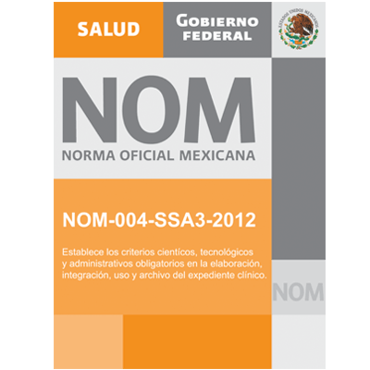
NORMA Oficial Mexicana NOM-004-SSA3-2012, Del expediente clínico.
Tiene como propósito establecer con precisión los criterios científicos, éticos, tecnológicos y administrativos obligatorios en la elaboración, integración, uso, manejo, archivo, conservación, propiedad, titularidad y confidencialidad del expediente clínico.
Notes:
Los criterios establecidos en esta norma, inciden en la calidad de los registros médicos, así como de los servicios y de sus resultados, toda vez que se requiere de la participación comprometida de médicos, enfermeras y demás personal del área de la salud, para brindar una atención más oportuna, responsable, eficiente y amable.

Slide 17
NORMA Oficial Mexicana NOM-004-SSA3-2012, Del expediente clínico.
Reconoce la titularidad del paciente sobre los datos que proporciona al personal del área de la salud.
Información confidencial
Secreto profesional
Notes:
Un aspecto fundamental en esta norma, es el reconocimiento de la titularidad del paciente sobre los datos que proporciona al personal del área de la salud. En ese sentido, se han considerado aquellos datos que se refieren a su identidad personal y los que proporciona en relación con su padecimiento; a todos ellos, se les considera información confidencial. Lo anterior ratifica y consolida el principio ético del secreto profesional.

Slide 18
NORMA Oficial Mexicana NOM-004-SSA3-2012, Del expediente clínico.
Garantiza la libre manifestación de la voluntad del paciente de ser o no atendido
Consentimiento bajo información
Notes:
En el marco del ejercicio de los derechos del paciente, esta norma ratifica la importancia de que la autoridad sanitaria, garantice la libre manifestación de la voluntad del paciente de ser o no atendido a través de procedimientos clínicos o quirúrgicos, para lo cual, el personal de salud debe recabar su consentimiento, previa información y explicación de los riesgos posibles y beneficios esperados

Slide 19
NORMA Oficial Mexicana NOM-004-SSA3-2012, Del expediente clínico.
Personal del área de la salud
Diagnóstico, tratamiento y rehabilitación
Se registran
Notas
médicas
Protección de datos personales
Notes:
Se reconoce la intervención del personal del área de la salud en las acciones de diagnóstico, tratamiento y rehabilitación, que se registran y se incorporan en el expediente clínico a través de la formulación de notas médicas y otras de carácter diverso con motivo de la atención médica. En ellas, se expresa el estado de salud del paciente, por lo que también se brinda la protección de los datos personales y se les otorga el carácter de confidencialidad.

Slide 20

Expediente Clínico
Conjunto único de información y datos personales de un paciente, mediante los cuales se hace constar las diversas intervenciones del personal del área de la salud, describe el estado de salud del paciente e incluye datos acerca del bienestar físico, mental y social del mismo.
Notes:
Puede estar integrado por documentos escritos, gráficos, imagenológicos, electrónicos, magnéticos, electromagnéticos, ópticos, magneto-ópticos y de otras tecnologías.

Slide 21

Expediente clínico
Herramienta de uso obligatorio para el personal del área de la salud, de los sectores público, social y privado que integran el Sistema Nacional de Salud.
Notes:
Lo podemos considerar como un instrumento de gran relevancia para la materialización del derecho a la protección de la salud.

Slide 22

Expediente clínico
Los prestadores de servicios de atención médica de los establecimientos de carácter público, social y privado, están obligados a integrar y conservar el expediente clínico.
Notes:
Los establecimientos serán solidariamente responsables respecto del cumplimiento de esta obligación, por parte del personal que preste sus servicios en los mismos, independientemente de la forma en que fuere contratado dicho personal.

Slide 23

Expediente clínico
Es propiedad de la institución o del prestador de servicios médicos que los genera, cuando éste, no dependa de una institución. El paciente tiene derechos de titularidad sobre la información y la protección de la confidencialidad de sus datos.
Notes:
Los datos personales contenidos en el expediente clínico, que posibiliten la identificación del paciente, en términos de los principios científicos y éticos que orientan la práctica médica, no deberán ser divulgados o dados a conocer.

Slide 24

Expediente clínico
Debe ser conservado por un periodo mínimo de 5 años, contados a partir de la fecha del último acto médico.
Notes:
El plazo de conservación de 5 años deberá contarse a partir de la fecha del último acto médico, lo que obliga al personal sanitario a expurgarlo en esta temporalidad, más no a desecharlo, pues el estado de salud-enfermedad suele ser intermitente a lo largo de la vida del ser humano.

Slide 25
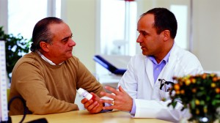
Expediente clínico
Los profesionales de la salud están obligados a proporcionar información verbal al paciente, a quién ejerza la patria potestad, la tutela, representante legal, familiares o autoridades competentes.
Notes:
La legislación sanitaria en México reconoce la importancia de informar al sujeto sobre su estado de salud, en la Ley General de Salud se obliga al personar sanitario a proporcionar al usuario, familiar, tutor o representante legal, información completa sobre el diagnóstico, pronóstico y tratamiento correspodeintes.

Slide 26
Expediente clínico
DATOS GENERALES
  Identificación del consultorio o unidad;
  Nombre del estomatólogo;
  Identificación de la Institución o Consultorio. Especificar: Nombre, tipo y ubicación
  Identificación del paciente: Nombre completo, sexo, edad, domicilio y lugar de residencia.
Notes:
Todo expediente clínico, deberá tener estos datos generales, además los datos que señalen las disposiciones sanitarias.

Slide 27

Expediente clínico
Debe contar con:
Historia Clínica.
Carta de consentimiento bajo información
Nota de evolución.
Nota de Interconsulta.
Notes:
La importancia del registro del proceso de la atención médica es evidente y ha permitido el desarrollo de la medicina a través de distintas épocas. Por ello es necesario considerar todos los componentes del expediente clínico.

Slide 28

Historia Clínica
Debe incluir:
Interrogatorio
Factores de riesgo
Exploración física
Motivo de la consulta
Padecimiento actual
Notes:
La historia clínica es un documento médico legal para el reconocimieto forense o arbitrajes penales, por lo cual tiene que ser veraz, escrito con claridad con las anotaciones pertinentes al examen diagnóstico, plan de tratamiento especificado, complicaciones, variaciones y las indicaciones que debe seguir el paciente para lograr el resultado previsto.
Factores de riesgo conforme a características de la zona donde habita, nivel socioeconomico, accesibilidad a los servicios, de higiene, hábitos bucales y de alimentación.

Slide 29
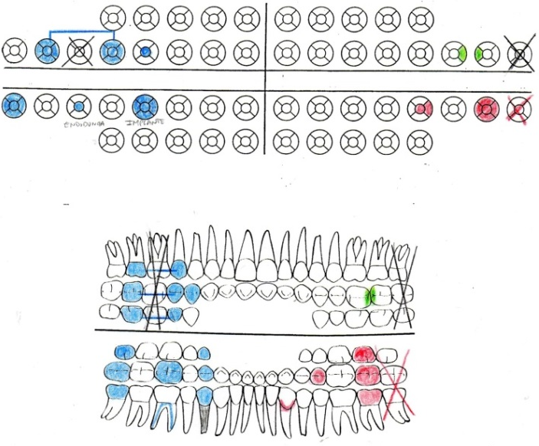
Historia Clínica
6. Odontograma inicial y de seguimiento
7. Estudios de gabinete y laboratorio
8. Diagnóstico
9. Fecha
10. Nombre y Firma del estomatólogo, paciente o representante legal
Notes:
El odontograma inicial debe referirse a la situación en la que se presenta el paciente, paralelamente se debe desarrollar el odontograma de seguimiento que registre la evolución de los tratamientos dentales y es el mismo que el final, debe referirse a la situación de alta del paciente.

Slide 30

Historia clínica
Interrogatorio
  Ficha de identificación
  Grupo étnico
  Antecedentes heredo-familiares, Antecedentes personales patológicos
  Antecedentes personales no patológicos
  Interrogatorio por aparatos y sistemas
Notes:
En Antecedentes personales patológicos se ha de incluir uso y dependencia del tabaco, del alcohol y de otras sustancias psicoactivas
En padecimiento actual se debe indagar acerca de tratamientos previos de tipo convencional, alternativos y tradicionales

Slide 31
DOCUMENTOS DENTRO DE LA CLÍNICA
Notes:
En las siguientes diapositivas hablaremos de como se va integrando el expediente dentro de la Clínica, de cada uno de los documentos que el estudiante debe de llenar.

Slide 32
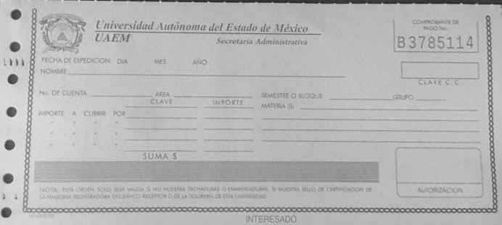
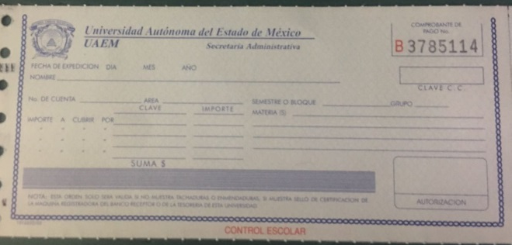
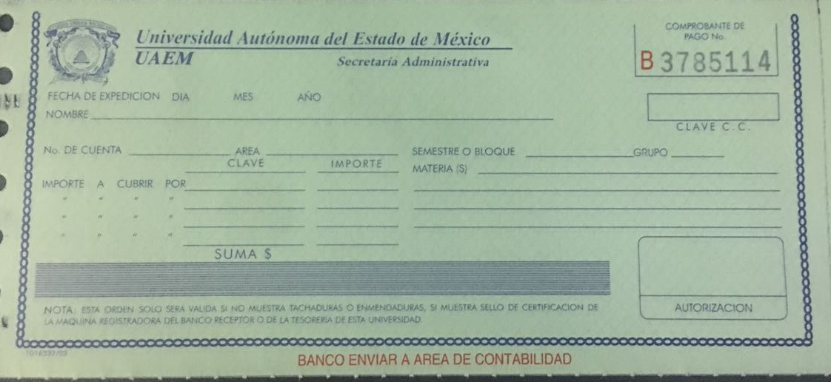
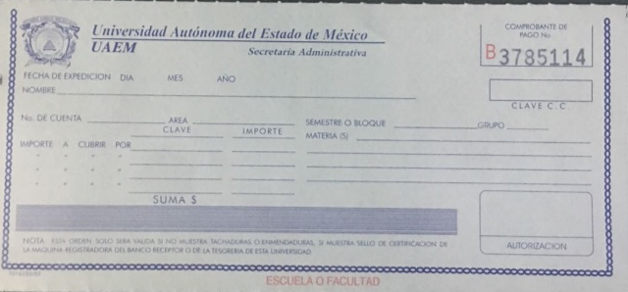
Recibo de pago
Cuando un paciente ingresa a una Clínica de la Facultad de Odontología debe realizar los pagos de admisión y de cada uno de los tratamientos requeridos.
El control de los pagos se lleva a cabo a través de recibos.
El recibo posee un original y 4 copias.
Notes:
El estudiante debe conservan el recibo de color rosa, ya que es el que se va integrando al expediente.

Slide 33


Recibo de pago
El recibo posee un original y 4 copias. Los de interés para el estudiante son 2:
  El original que lleva la leyenda de INTERESADO en la parte inferior. Es de color BLANCO.
  La primera copia que lleva la leyenda de CONTROL ESCOLAR y es el que el alumno va engrapando al expediente de cada paciente. Es de color ROSA.
Notes:
El estudiante debe integrar al expediente de cada pacientes, todos los recibos correspondientes a los pagos del paciente en cada tratamiento.

Slide 34
PAGO DE ADMISIÓN
Ejemplo
DATOS:
  Nombre del paciente
  Nombre del Estudiante
  Fecha
  Número de expediente
Este pago es importante ya que a través de éste el paciente adquiere un número de expediente, el cual quedará asentado en su historia Clínica y en el Expediente del estudiante.
No. Exp. 659
Notes:
No existe un apartado especifico en el recibo de pago para el número de expediente, sin embargo en el cubículo donde se paga asignan el número y lo anotan en el mismo recibo. Ese dato es importante porque se requiere al momento de llenar la hoja de evaluación final.

Slide 35
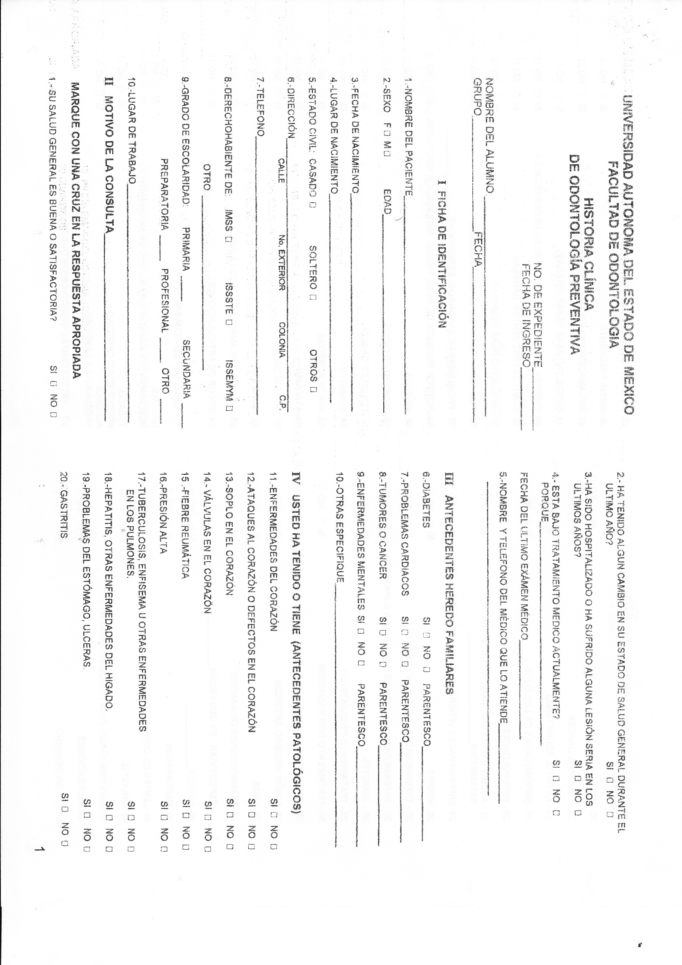
Partes de la Historia Clínica
IDENTIFICACIÓN DE LA UNIDAD
SE REGISTRA NÚMERO DE EXPEDIENTE DEL PACIENTE Y LA FECHA DE INGRESO DEL PACIENTE
FECHA DE ELABORACIÓN DE LA HISTORIA CLÍNICA
Notes:
En las diapositivas que se presentan a continuación se hablará de las partes que contiene la historia Clínica que se llena en la asignatura de Introducción a la Clínica. Es importante recordad que la letra debe ser clara, sin tachaduras ni abreviaturas.

Slide 36
Ficha de identificación
El interrogatorio es un punto esencial del contacto odontólogo-paciente, su base fundamental es la confianza, respeto y sinceridad de ambas partes. Debe iniciarse con la presentación mutua, la toma de los datos generales, el registro del motivo de consulta y la enfermedad actual o padecimiento tal y como el paciente la describe.
Notes:
Es de una gran importancia que el primer contacto entre paciente y profesional/alumno se desarrolle en un clima de cordialidad, en el cual se establezca una relación de confianza del paciente hacia el profesional y viceversa.

Slide 37
Motivo de la consulta
Es la expresión del paciente por la que solicita atención dental.
Puede haber uno o varios y deben ser expresados desde el inicio para normar la conducta terapéutica
Notes:
Se anota con las palabras textuales del paciente.

Slide 38
Antecedentes Heredofamiliares
En este apartado puede describirse cualquier padecimiento de los familiares de línea directa del paciente (abuelos, padres, hermanos, tíos y primos sanguíneos no políticos).
Notes:
Se puede interrogar de enfermedades tales como Neoplasia, enfermedades endocrino metabólicas, enfermedades crónico degenerativas como Hipertensión arterial, Diabetes mellitus, tuberculosis, VIH, cardiopatías, hematológicas, alérgicas, hepatitis, etc.
Nos puede orientar acerca de las enfermedades a las que el paciente puede tener predisposición y que puede padecer sin saberlo; con el interrogatorio de aparatos y sistemas nos puede orientar acerca de un posible diagnostico sistémico.

Slide 39
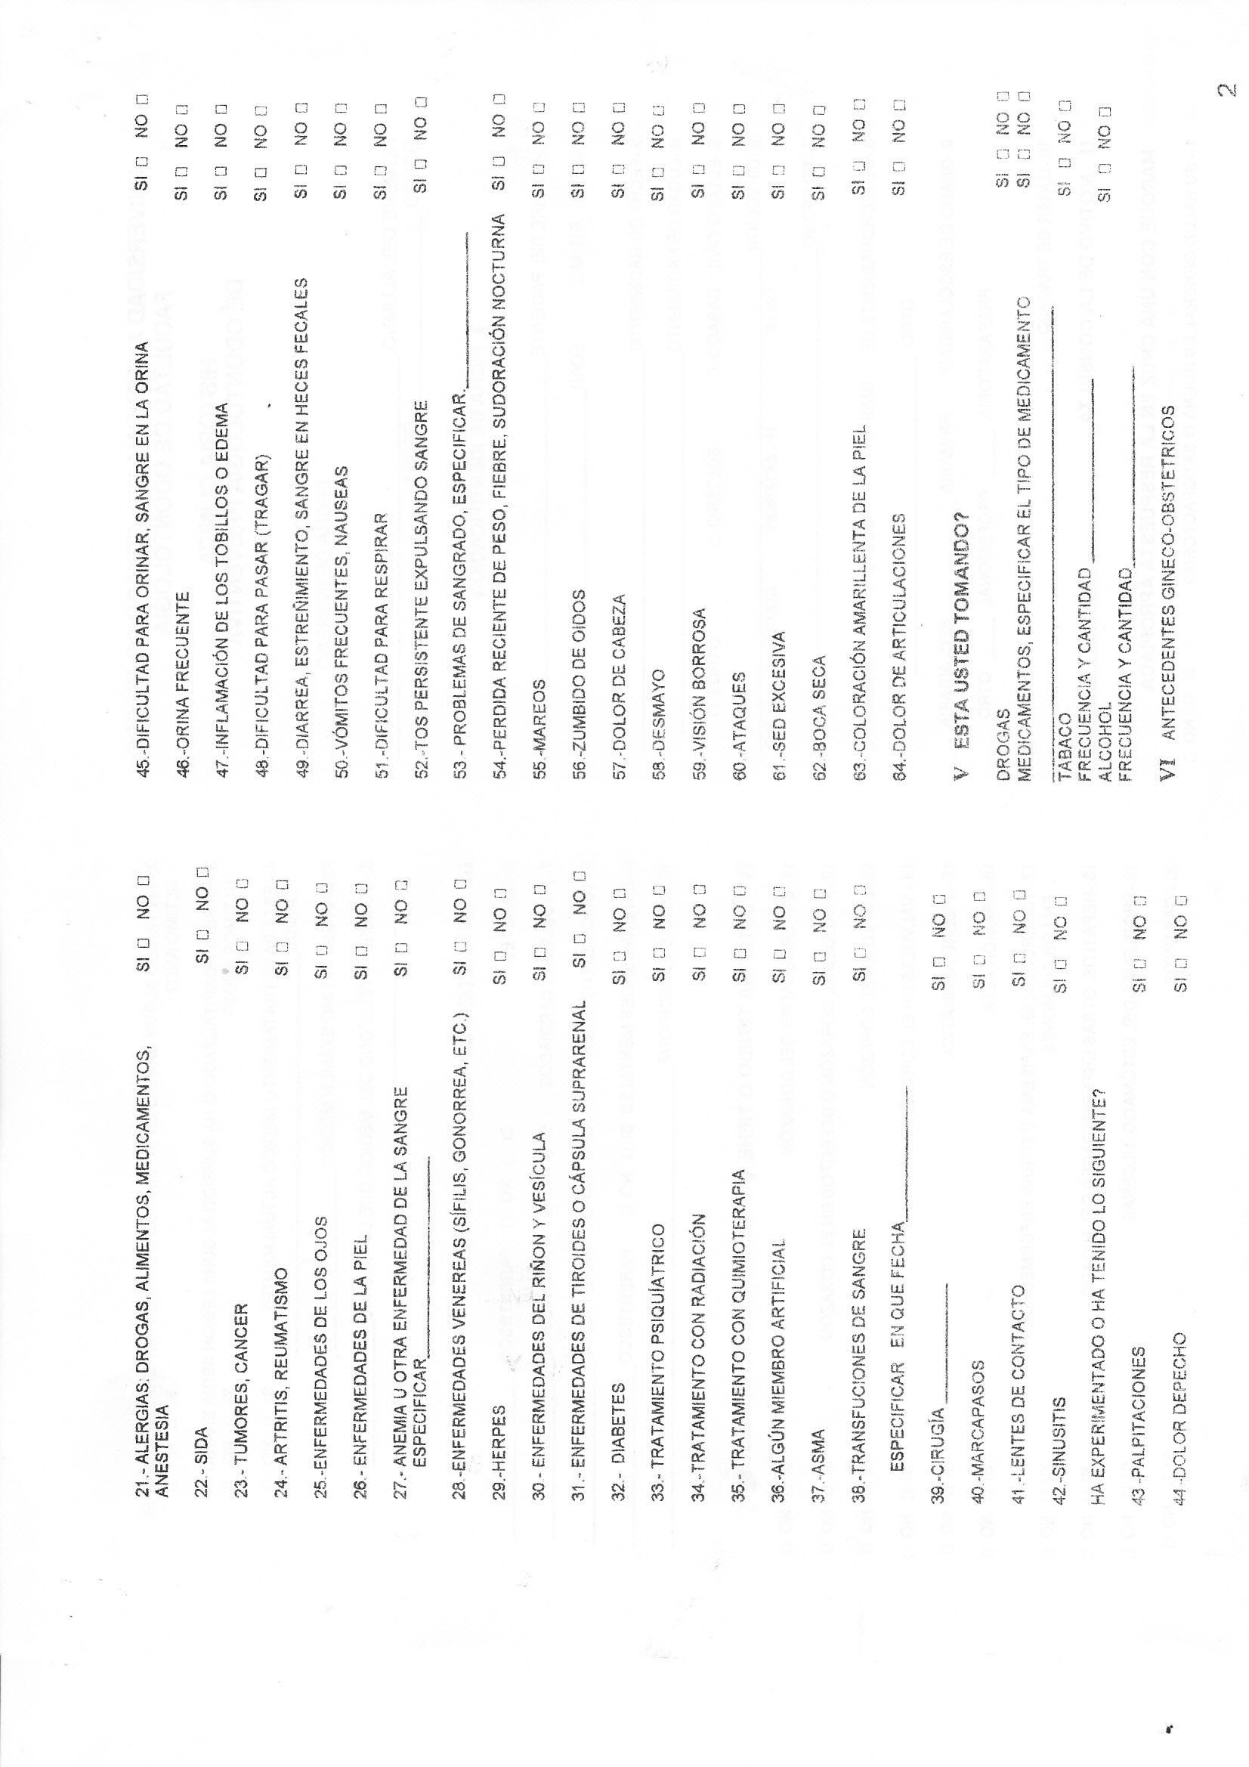
Se cuestiona sobre antecedentes personales patológicos, no patológicos, antecedentes quirúrgicos, traumáticos, alérgicos y gineco-obstétricos.
Notes:
Antecedentes personales patológicos
Para evitar omisiones es recomendable establecer un orden:
Enfermedades de la infancia
Enfermedades médica
De la infancia
Son las más difíciles de recordar y puede ser de gran ayuda tener un familiar o conocido de mayor edad del paciente para que pueda aclarar algunos aspectos que posiblemente no recuerde con claridad el paciente. Algunos antecedentes son de gran importancia por las posibles secuelas, por ejemplo:
-Sarampión y bronquiectasias
-Parotiditis y DM o infertilidad
-Es importante inmunizar profilácticamente a las que no hayan padecido rubéola para prevenir malformaciones en el producto durante la etapa reproductiva.
-Debe investigarse la meningitis, fiebre reumática, convulsiones y la epilepsia, que es muy común que se oculte o se niegue.
-Bronquitis espasmódicas y asma pueden presentarse en la infancia y desaparecer en la adolescencia.
También es importante conocer si se completo el esquema de vacunación para descartar estas.
Enfermedades médicas
A veces no resulta fácil recordarlas, es importante tratar preguntar por todas las consultas al médico a lo largo de la vida, indicando los diagnósticos efectuados y las medidas terapéuticas. Para evitar omisiones es útil interrogar sobre síntomas o diagnósticos correspondientes a los distintos aparatos o sistemas.
Antecedentes alérgicos
Se interroga sobre alergias inhalatorias, cutáneas, alimentarias e intolerancias a fármacos, en caso de ser positivos se colocan en la carátula de la historia clínica.
Antecedentes quirúrgicos o traumáticos
Se pregunta si el paciente alguna vez ha sido operado, se consignan las fechas, la institución y el cirujano tratante. Se interrogan además los traumatismos como son fracturas, traumatismos y pérdidas de conciencia.

Slide 40
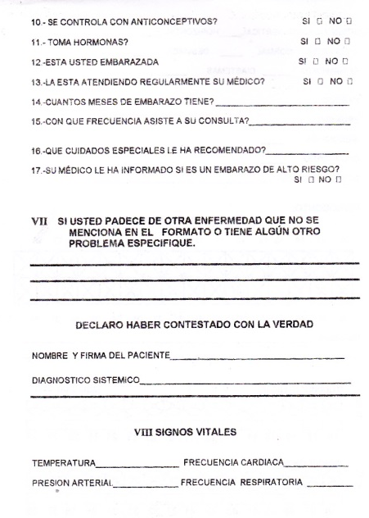
Firma de veracidad de datos
El paciente debe firmar declarando haber contestado con la verdad
Notes:
Esta firma es muy importante ya que es la que le da validez legal a la historia clínica.

Slide 41
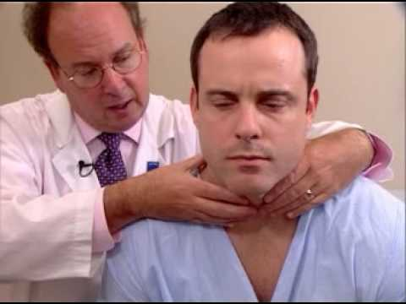
Historia Clínica
Exploración física
  Habitus exterior
  Signos vitales
  Peso y talla
  Datos de la cavidad bucal, cabeza y cuello.
Notes:
Podemos también observar el aspecto general del paciente, comportamiento, actitud, personalidad, funciones vitales, piel y anexos, etc.

Slide 42
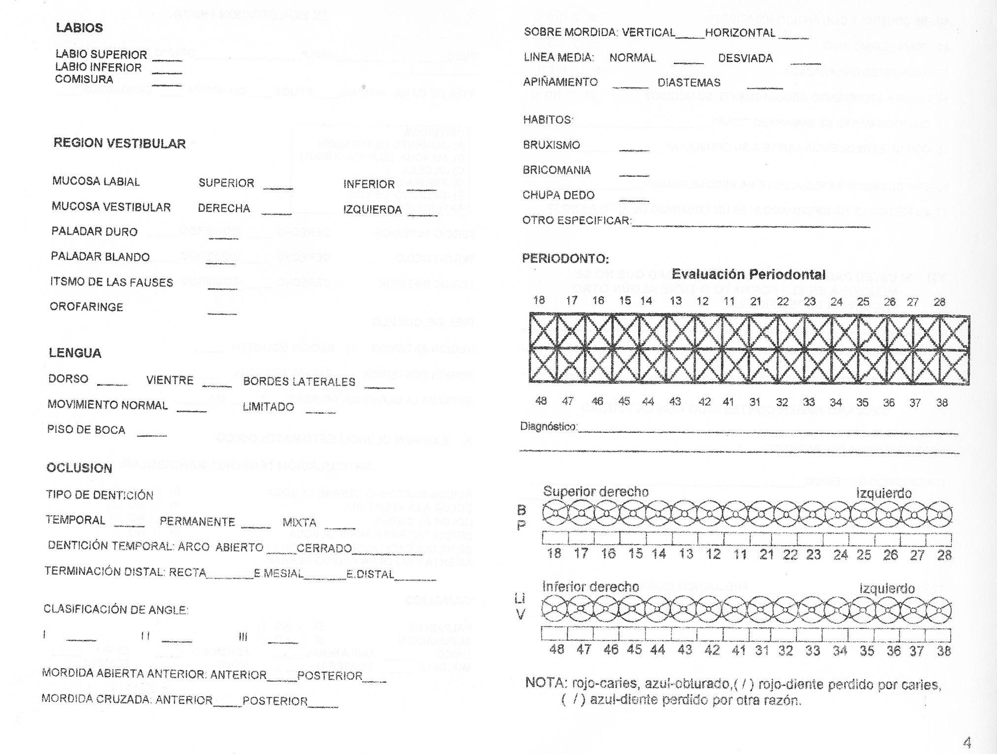
Examen Clínico Estomatológico
Incluye:
Articulación Temporomandibular
Ganglios
Labios
Lengua
Oclusión
Hábitos parafuncionales
Evaluación periodontal
Odontograma
Dientes
Notes:
Se registra si existe algún signo o síntoma relacionado con disfunción de la articulación temporomandibular.
La región ganglionar se palpa en busca de ganglios para determinar sus características.
Se exploran los labios y lengua en busca de alteraciones.
En la evaluación periodontal se explora en busca de bolsas periodontales registrando la profundidad del surco en cada órgano dentario.
En el odontograma se registran los órganos dentarios cariados, perdidos y obturados.

Slide 43
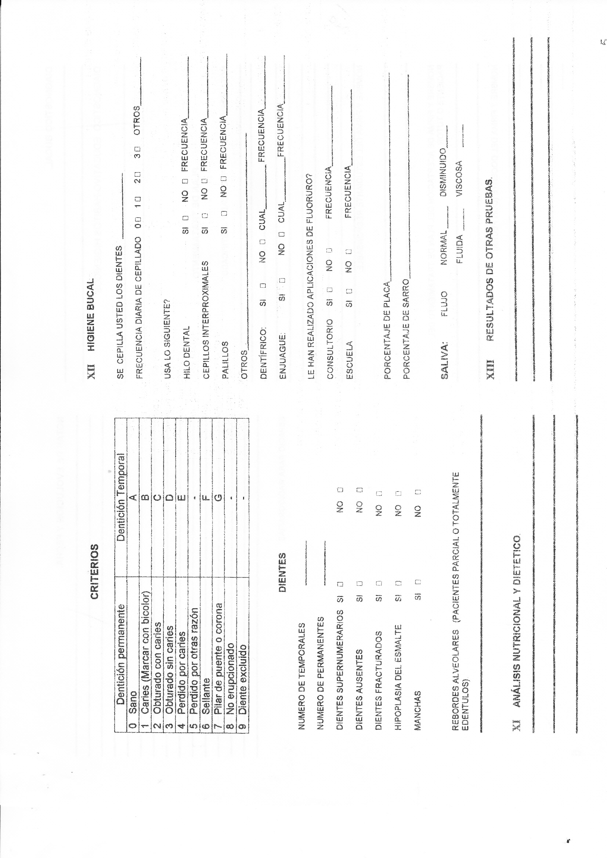
Higiene Bucal
Se interroga acerca de :
Frecuencia de cepillado
Uso de auxiliares de higiene bucal
Aplicaciones de flúor
Se registra porcentaje de placa y sarro
Características de la saliva
Notes:
Este apartado es tan importante como todos, sin embargo es el que nos da un panorama de los hábitos del paciente que estan directamente asociados con las enfermedades bucales más frecuentes.

Slide 44
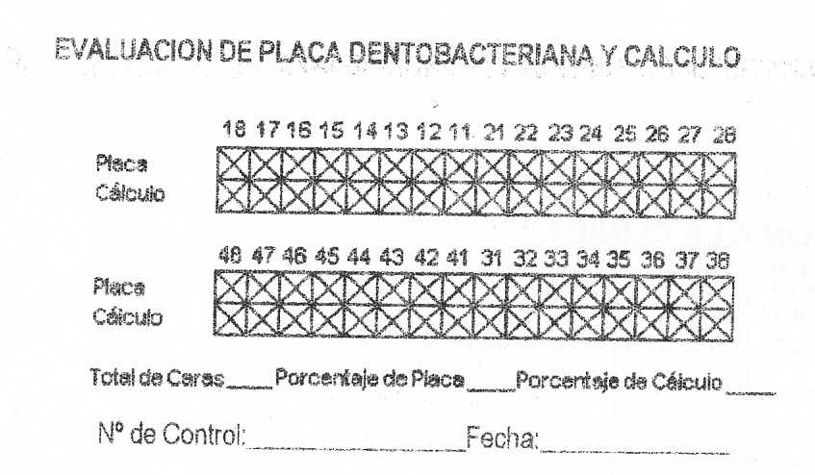
Hoja de Evaluación de placa dentobacteriana y cálculo
Con rojo se colorean las caras del diente que se tiñen con la pastilla reveladora de placa dentobacteriana.
Con azul se colorean las caras del diente que tienen cálculo dental.
Se registra el total de caras dentales
Se obtiene el porcentaje de placa y de cálculo.
Se registra número de control y fecha del mismo.
Notes:
El porcentaje de placa y cálculo se obtiene multiplicando el total de caras teñidas o con sarro (según el caso) por 100 y divididas entre el número de caras presentes.

Slide 45
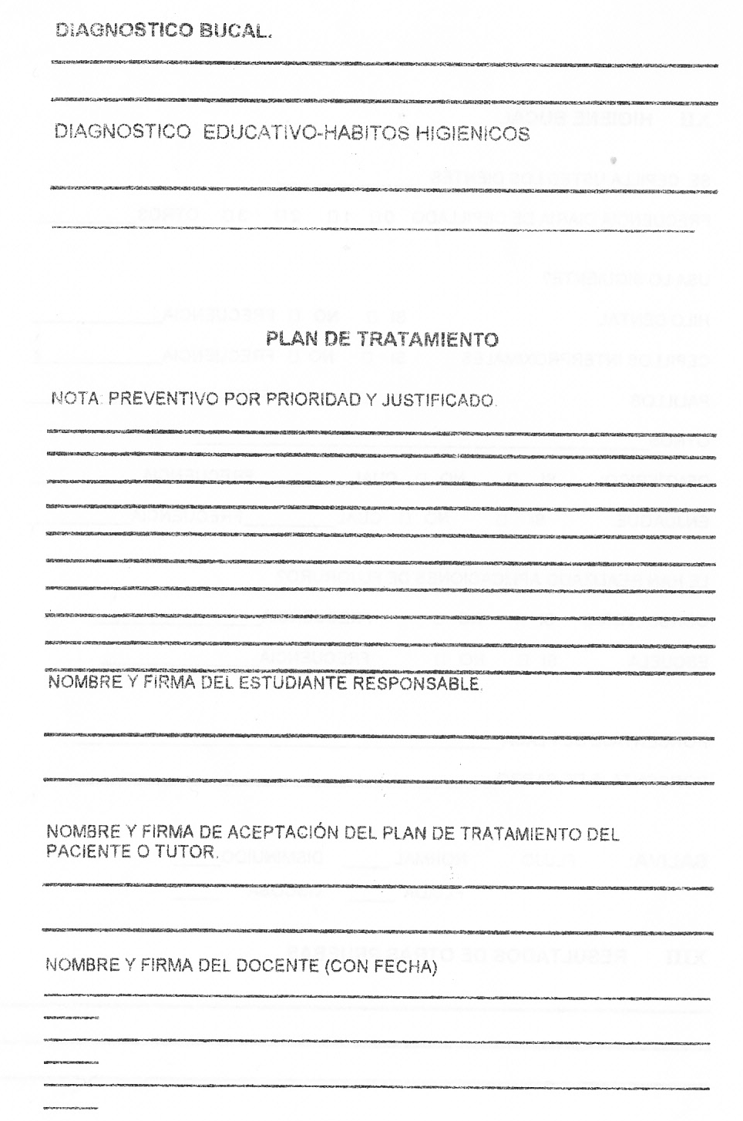
Diagnóstico bucal
Es la síntesis de todos los datos recopilados en la historia clínica médica y odontológica, el examen radiográfico y el examen clínico extra e intraoral.
Notes:
El diagnóstico es el que da la pauta para realizar el plan de tratamiento en orden de prioridad.

Slide 46
Plan de tratamiento
Propuesta de resolución en forma integral a los problemas de salud bucal identificados durante el proceso de diagnóstico, el cual debe plantearse de manera secuencial, lógica y ordenada, con el objetivo de recuperar y mantener la salud bucal.
FIRMAS
Notes:
Se realiza el plan de tratamiento por prioridad, de acuerdo a las necesidad observadas en el paciente.
El estdiante debe firmar como responsable del tratamiento.
El paciente o tutor debe aceptar el plan de tratamiento sugerido
El docente debe firmar una vez revisada la historia clínica y el plan de tratamiento.

Slide 47
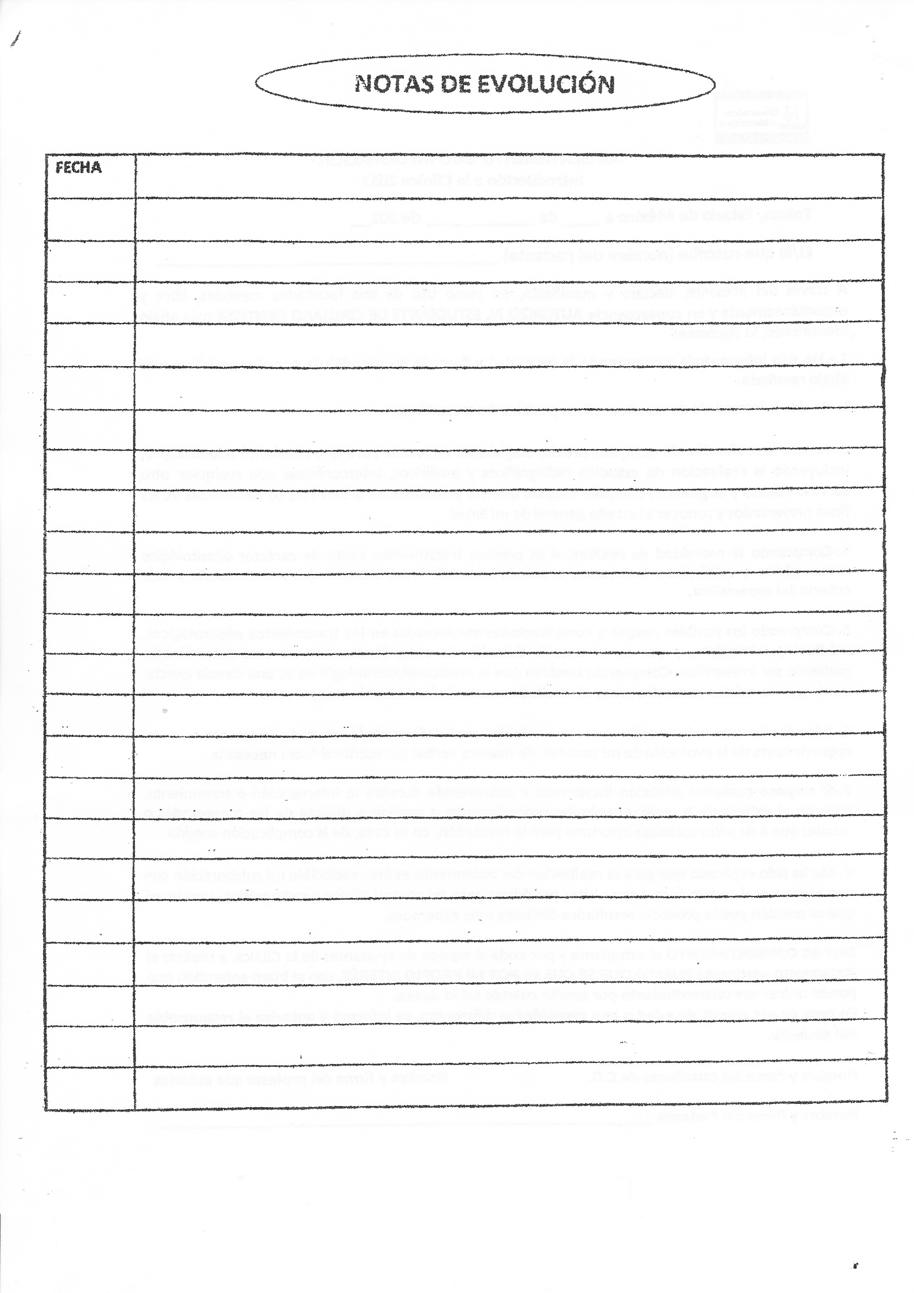
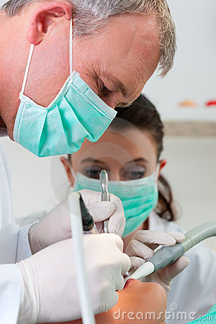
Nota de evolución
Deberá elaborarla el estomatólogo cada vez que proporciona atención al paciente.
Notes:
Es tarea del odontólogo cada vez que proporciona atención al paciente, de acuerdo con el estado clínico del mismo, y se debe dejar constancia escrita de la evolución y actualización del cuadro clínico, signos vitales, resultados de exámenes o auxiliares de diagnóstico, ajustes o modificaciones del tratamiento.

Slide 48
Nota de evolución
Características:
Lenguaje técnico-médico
Sin abreviaturas
Letra legible
Sin enmendaduras ni tachaduras
Conservarse en buen estado.
Notes:
Las notas deben ser claras y concisas, señalando todos los hechos trascendentales durante el manejo y vigilancia de los pacientes.

Slide 49
Nota de Evolución
Deben contener:
Nombre completo del paciente, edad, sexo y número de expediente.
Fecha, hora y nombre completo de quien la elabora.
Firma autógrafa, electrónica o digital
Notes:
Todos los datos se deben incluir para no incurrir en faltas en caso de algún problema legal.

Slide 50
Nota de evolución
Debe incluir:
  Nombre y firma del paciente o representante legal, del docente responsable y del estudiante responsable.
  Actividad realizada
  Tratamiento e indicaciones estomatológicas; en el caso de medicamentos señalar dosis, vía de administración y periodicidad.
Notes:
Debe contar con un aparatado donde se señale e forma clara y precisa el tratamiento, donde se registe el tipo de anestésico utilizado, la dosis, los materiales dentales empleado.

Slide 51
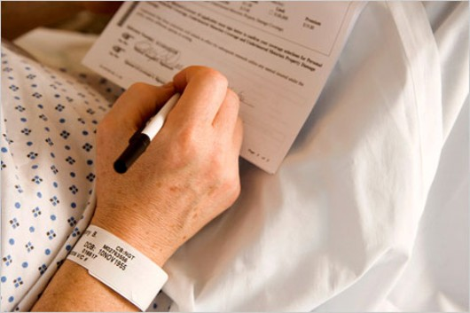
Carta de consentimiento informado
Documentos escritos, signados por el paciente o su representante legal o familiar más cercano en vínculo, mediante los cuales se acepta un procedimiento médico o quirúrgico con fines diagnósticos, terapéuticos, rehabilitatorios, paliativos o de investigación, una vez que se ha recibido información de los riesgos y beneficios esperados para el paciente.
Notes:
Es la conformidad o asentamiento del pacienre (y/o padre, tutor o encargado) a recibir un procedimiento estomatológivo o intervención quirúrgica luego de haber recibido y entendido toda la información necesaria para tomar una decisión libre.

Slide 52
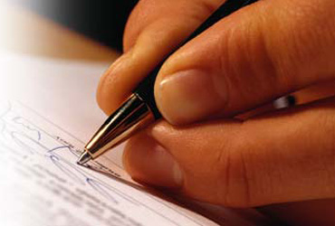
Carta de consentimiento informado
Debe expresarse en lenguaje sencillo sin usar terminología técnica, es revocable mientras no inicie el procedimiento y no obliga al estomatólogo a realizar u omitir un procedimiento cuando ello entrañe un riesgo injustificado al paciente.
Notes:
El paciente o tutor tiene la posibilidad de revocar el consentimiento en cualquier momento antes de la cirugía.

Slide 53
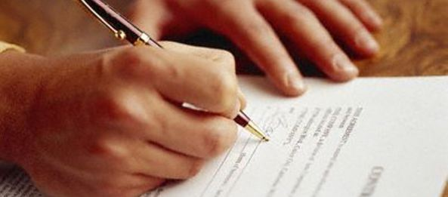
Carta de consentimiento informado
El estomatólogo debe obtener cartas de consentimiento bajo información adicional a la prevista cuando el procedimiento lo requiera.
Notes:
Dado que en el área estomatológica la variedad de tratamientos existentes es amplia, además de los beneficios, riesgos y complicaciones de cada uno difieren, es importante realizar las cartas de consentimiento informado cuando sea necesaria.

Slide 54

Carta de consentimiento informado
Deberán contener como mínimo:
Nombre del paciente.
Nombre de la institución.
Nombre del estomatólogo.
Diagnóstico.
Acto autorizado de naturaleza curativa.
Notes:
Debe explicar la naturaleza de la enfermedad y su evolución natural, nombre del procedimiento a realizar, especificado en que consiste y como se llevará a cabo, explicar los beneficios que razonablemente se puede esperar de la cirugía y consecuencia de la denegación, además de los riesgos, probables complicaciones, mortalidad y secuelas.

Slide 55

Carta de consentimiento informado
Deberán contener como mínimo:
6. Riesgos.
7. Molestias.
8. Efectos secundarios.
9. Alternativas de tratamiento.
10. Motivo de elección.
Notes:
Debe explicar la naturaleza de la enfermedad y su evolución natural, nombre del procedimiento a realizar, especificado en que consiste y como se llevará a cabo, explicar los beneficios que razonablemente se puede esperar de la cirugía y consecuencia de la denegación, además de los riesgos, probables complicaciones, mortalidad y secuelas.

Slide 56
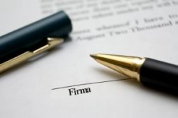
Carta de consentimiento informado
11. Mayor o menor urgencia.
12. Lugar y fecha donde se emite.
13. Autorización al estomatólogo para atención de contingencias y urgencias.
14. Nombre completo y firma del estomatólogo, paciente y testigos.
Notes:
La Autorización al personal de salud para la atención de contingencias y urgencias derivadas del acto autorizado, atendiendo al principio de libertad prescriptiva.
En caso de que en caso de que el estado de salud no le permita al paciente firmar y emitir su consentimiento, deberá asentarse el nombre completo y firma del familiar más cercano en vínculo que se encuentre presente, del tutor o del representante legal.

Slide 57
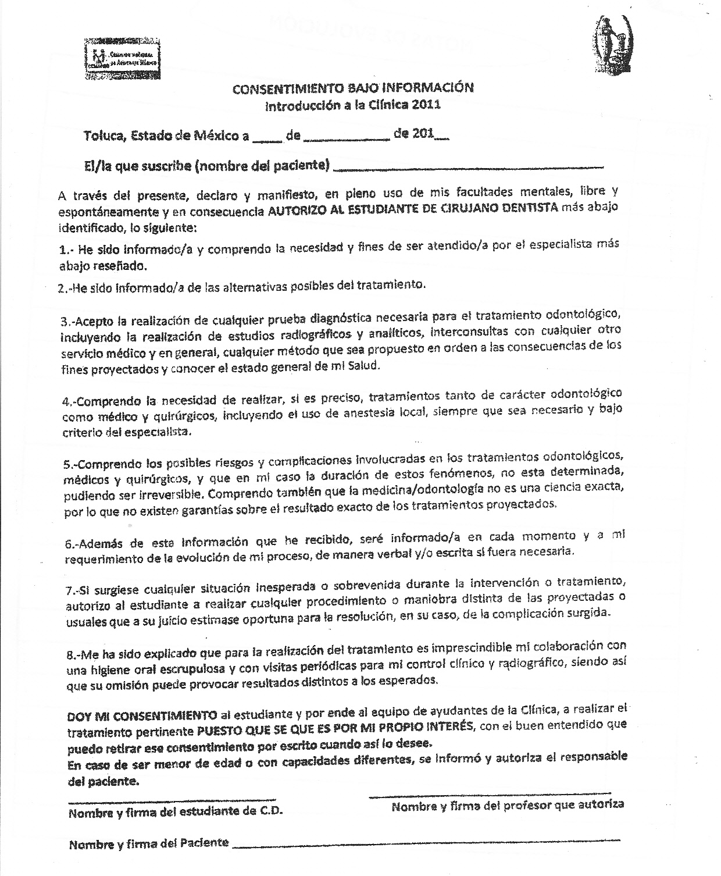
Hoja de consentimiento informado
LUGAR Y FECHA
NOMBRE DEL PACIENTE
NOMBRE Y FIRMA DEL ESTUDIANTE
NOMBRE Y FIRMA DEL DOCENTE
NOMBRE FIRMA DE AUTORIZACIÓN DEL PACIENTE
Notes:
Este es el formato de Consentimiento Informado que se llena en la Facultad de Odontología. Es importante recabar todas las formas y datps solicitados en el mismo.

Slide 58
Consideraciones dentro de la Historia Clínica
Firma de veracidad de datos
No debe llevar enmendaduras o tachaduras
No debe contener abreviaturas
Firma de autorización del tratamiento por parte del profesor
Firma de conclusión de tratamiento por parte del profesor y del paciente.

Slide 59
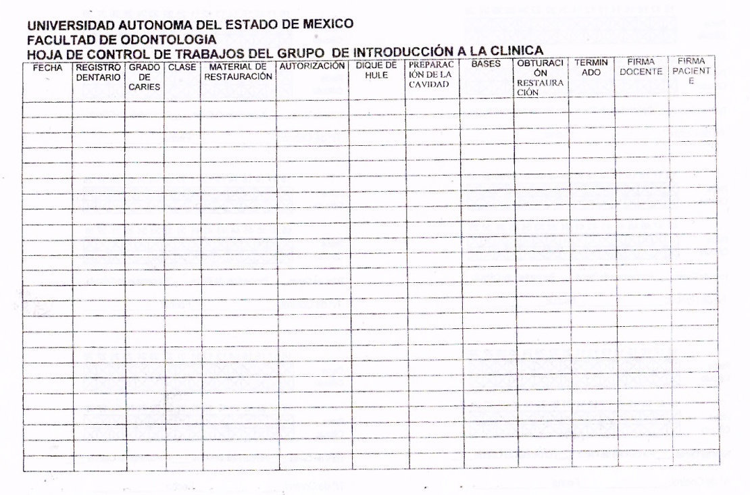
Hoja de control de trabajos
Cada Historia Clínica tiene una hoja de control de trabajos en la cual el estudiante registra todos los tratamientos realizados.
Se debe recabar la firma de los pasos seguidos hasta finalizar el tratamiento.
Notes:
El estudiante debe registrar todos los tratamiento realizados y lleva un hoja de estas por cada paciente atendido.

Slide 60
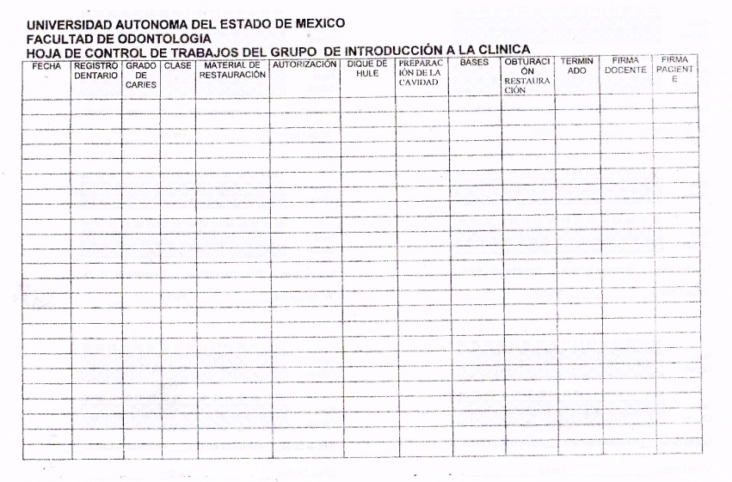
Hoja de control de trabajos (Continuación)
Incluye los siguientes datos:
Fecha
Registro dentario: se utiliza la Nomenclatura FDI (Internacional).
Grado de Caries
Clase: de acuerdo a la clasificación de Angle
Material de restauración
Notes:
Para el registro dentario se utiliza la nomenclatura FDI que consta de 2 dígitos para ambas denticiones, el primer dígito indica el cuadrante y el segundo indica el diente.
Grado de Caries: primero, segundo, tercero y cuarto.
Clase de cavidad: I,II,III,IV,V y VI

Slide 61
Hoja de control de trabajos (Continuación)
El docente debe firmar las siguientes columnas:
Autorización: firma de que autoriza que se realice el tratamiento.
Dique de Hule
Preparación de la cavidad
Bases
Obturación o restauración
Terminado
El paciente firma cuando se concluye el tratamiento.
Notes:
El estudiante debe asegurar que el docente firme todos los pasos necesarios para llegar a la conclusión del tratamiento ya que la ausencia de alguna firma puede interferir en la evaluación del tratamiento.

Slide 62
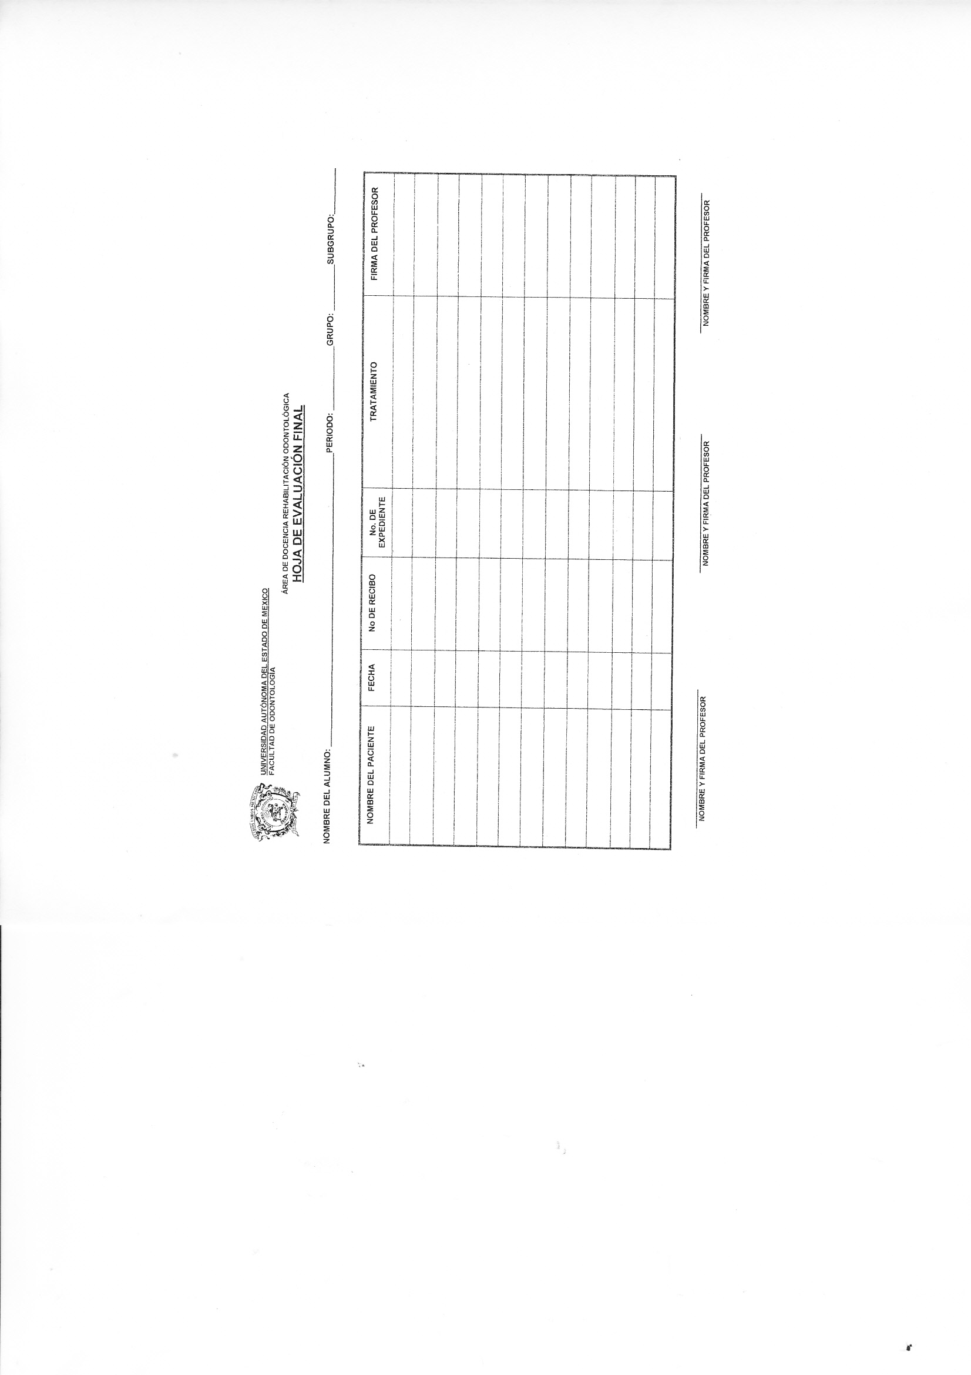

Hoja de evaluación final
Al término de cada parcial el estudiante debe llenar la hoja de evaluación final, la cual incluye:
Nombre del paciente
Fecha del tratamiento
No de recibo: corresponde a la serie de números ubicada en el cuadrante superior derecho del recibo con el nombre de comprobante de pago No.
Tratamiento.
Firma del profesor.
No. de Recibo
Notes:
Al término de cada parcial el estudiante llena la hoja en la cual el docente hará la evaluación.
Tratamiento: se registra nombre de la restauración, material y clase (si se precisa el dato).

Slide 63
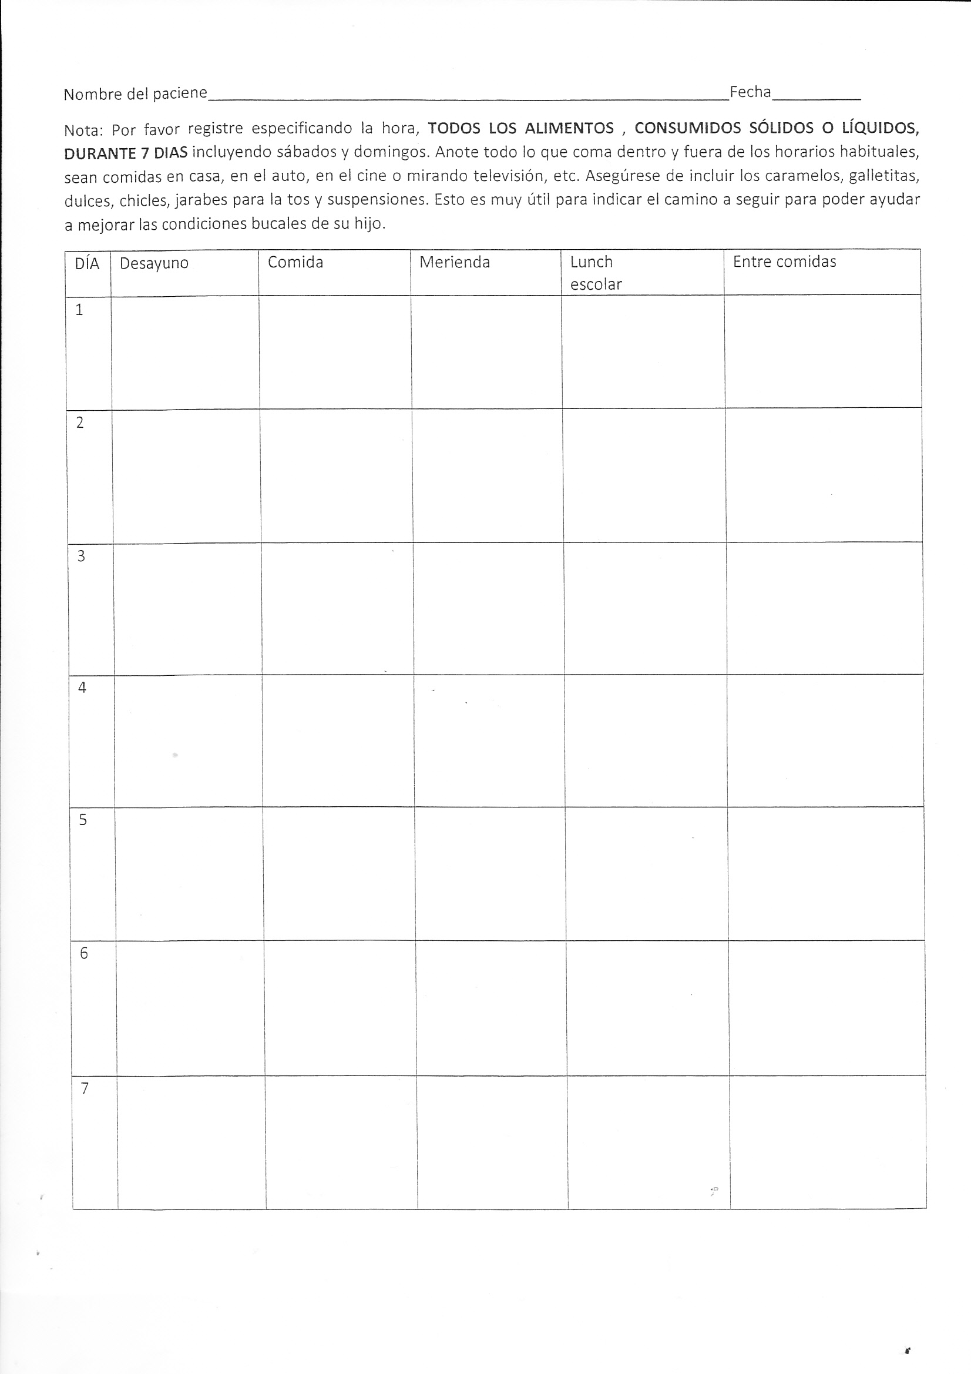
Hoja de registro de Dieta
Se pide al paciente o al tutor que registre los alimentos consumidos durante 7 días tanto en los alimentos principales como entre las comidas.
Se deben incluir todos los alimentos consumidos, así como ingredientes del platillo y cantidades consumidas.
Notes:
Una vez obtenida esta hoja el alumno analizará en base al Sistema Mexicano de Alimentos equivalentes.
El paciente o tutor debe registrar las cantidades y los ingredientes de los alimentos consumidos por ejemplo:
1 sandwich
-2 rebanadas de pan
-1 rebanada de jamon
-3 rebanadas de jitomate
-1 chile en vinagre
-1 cucharada de mayonesa

Slide 64

Hoja de registro de Dieta
Una vez que se tiene el registro de alimentos consumidos tomando como referencia el Sistema Mexicano de Alimentos Equivalentes, se cuentan las porciones consumidas por grupos de alimento.
Notes:
En el Sistema Mexicano de Alimentos equivalentes se incluyen los alimentos y lo que corresponde a 1 porción del mismo, y el aporte calórico.
Se analiza cada uno de los alimentos descritos por el paciente o tutor. Para poder contiuar con la siguiente hoja que la de EVALUACIÓN DE LA DIETA-RESUMEN

Slide 65
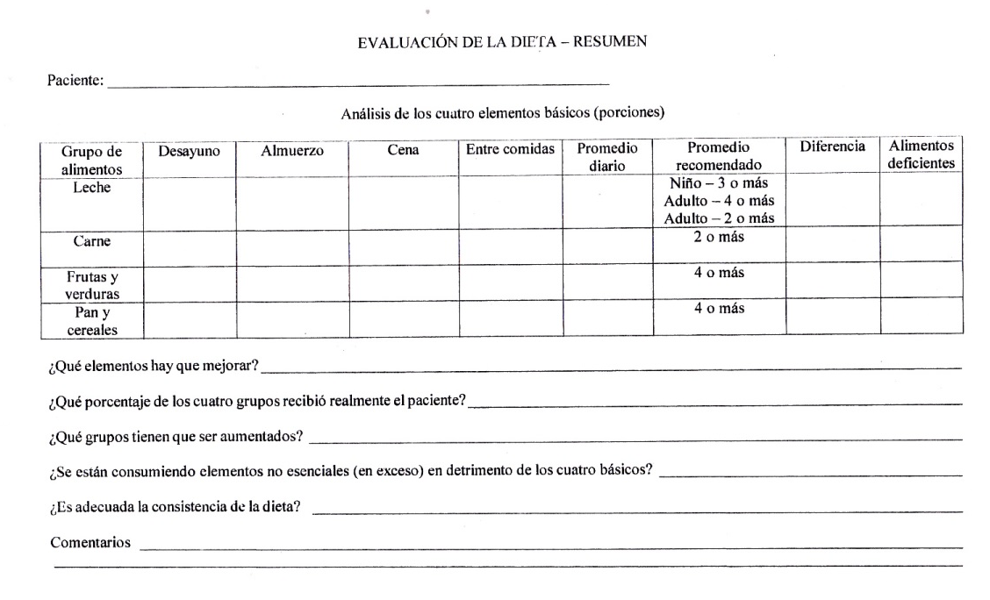
Evaluación de la Dieta-Resumen
Ya que se contabilizaron las porciones por grupo se vacían en la hoja de Evaluación de la Dieta-Resumen, contrastando los resultados con las porciones sugeridas, para indicar los alimentos deficientes.
Notes:
Una vez analizada la dieta se registran los alimentos deficientes y que por tanto se deben mejorar o bien aquellos que están excedidos en la dieta.

Slide 66
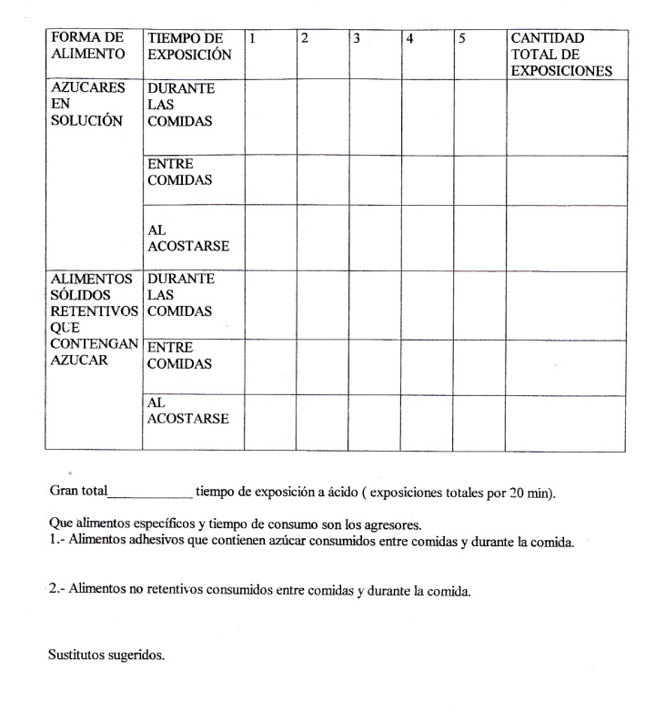
Hoja de registro de Azúcares de la dieta
Se registra el tiempo de exposición de los azúcares consumidos en la dieta tanto de los que se encuentran en solución como de manera sólida y se anota el número de exposiciones totales por 20 minutos.
Notes:
Finalmente se realizan las sugerencias respecto a la sustitución de los alimentos azucarados por otros mas saludables

Slide 67
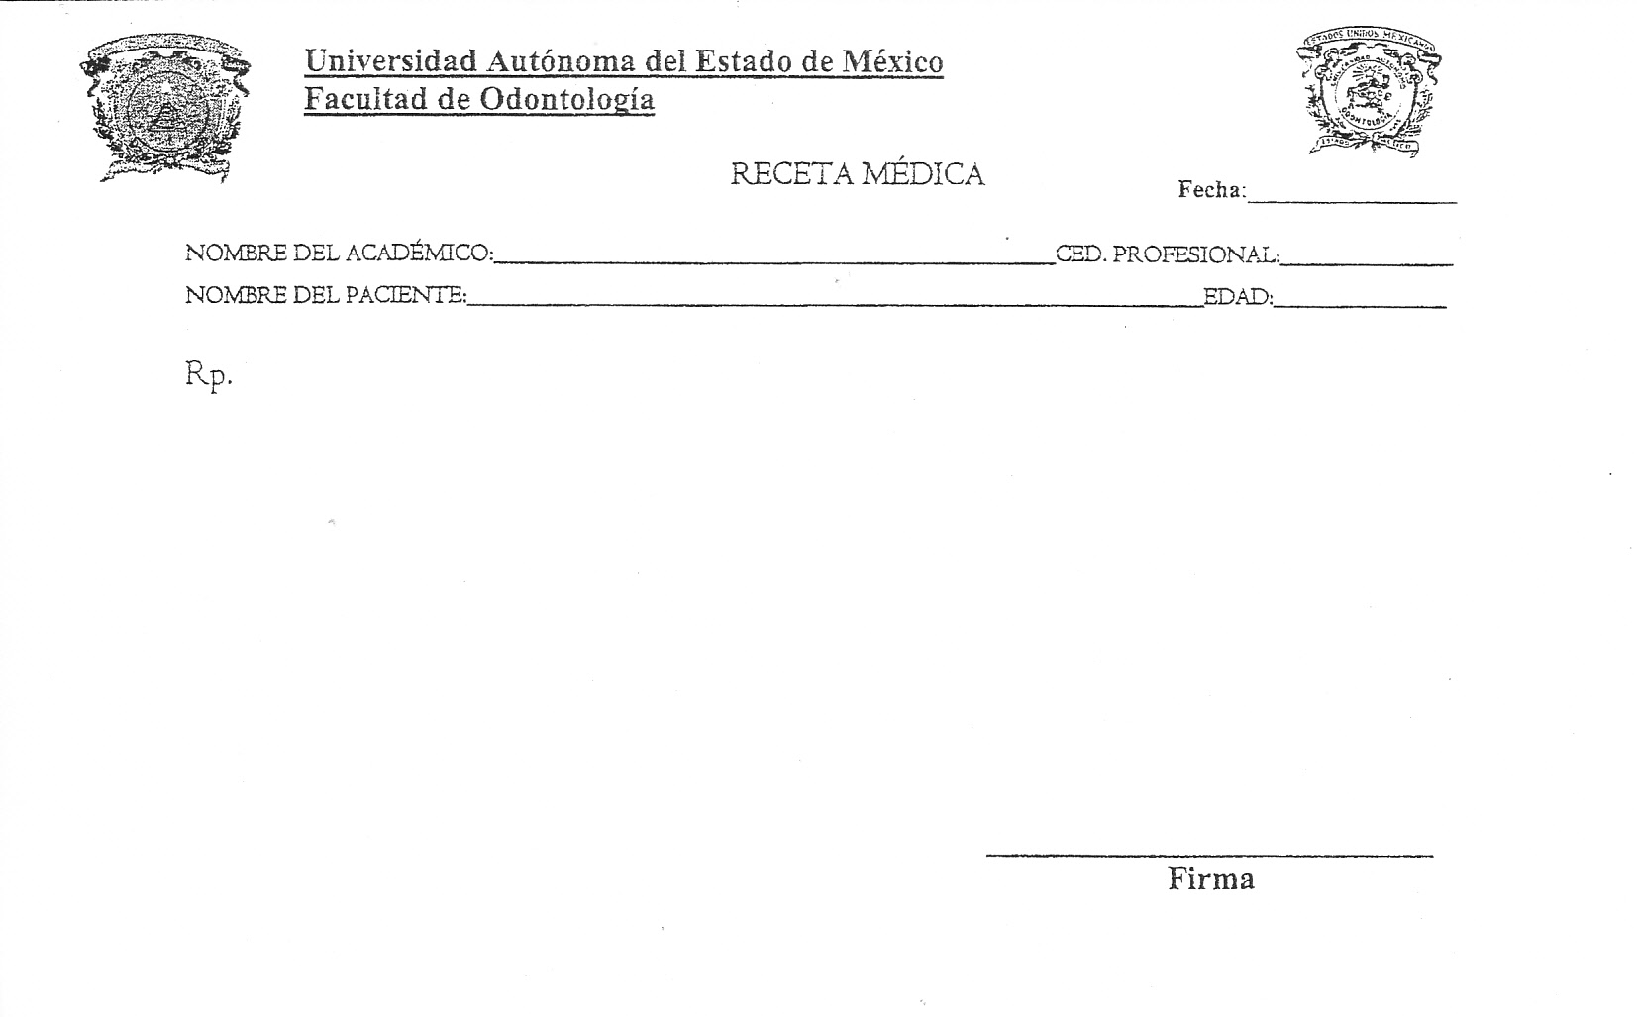
Receta Médica
Nombre del medicamento
Presentación (tabletas, cápsulas, suspensión, jarabe, solución inyectable).
Gramaje
Dosis (gramos, frecuencia, duración del tratamiento)
Firma del docente
Notes:
El estudiante debe escribir el nombre del docente y su cédula profesional además de solicitar la firma de éste.
Un ejemplo para llenar la receta sería:
Amoxicilna. Cápsulas de 500mg
Tomar 1 cápsula cada 8 horas por 7 días.

Slide 68
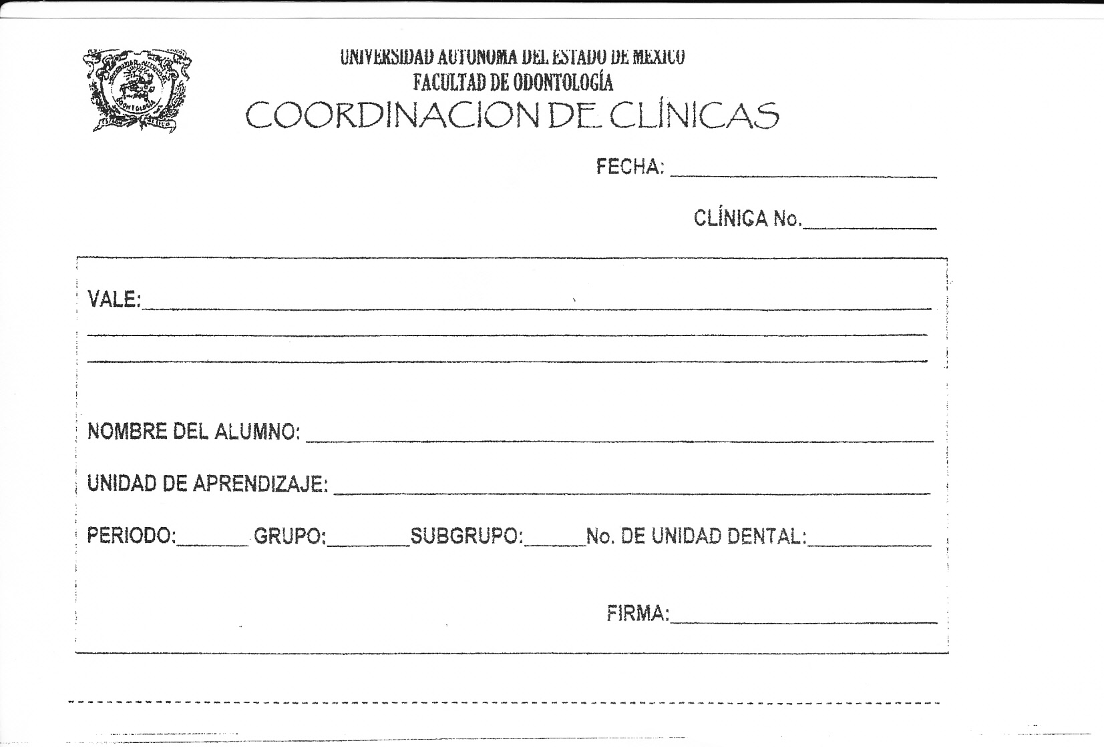
Vale de Clínica
Cuando el estudiante requiere un material (Lámpara de resina, instrumental, etc.) de Clínica debe llenar un vale, el cual se queda en el cubículo del material y se entrega al estudiante una vez que se regresa el material solicitado en buenas condiciones y/o funcionando.
Notes:
Una vez que ha dejado de utilizar el material solicitado, el estudiante debe regresarlo al cubículo funcionando cuando se trate de un aparato y en buenas condiciones y/o lavado y seco cuando sea un instrumento.
En caso contrario el alumno será acreador a un adeudo o reparación del material (según se requiera).

Slide 69
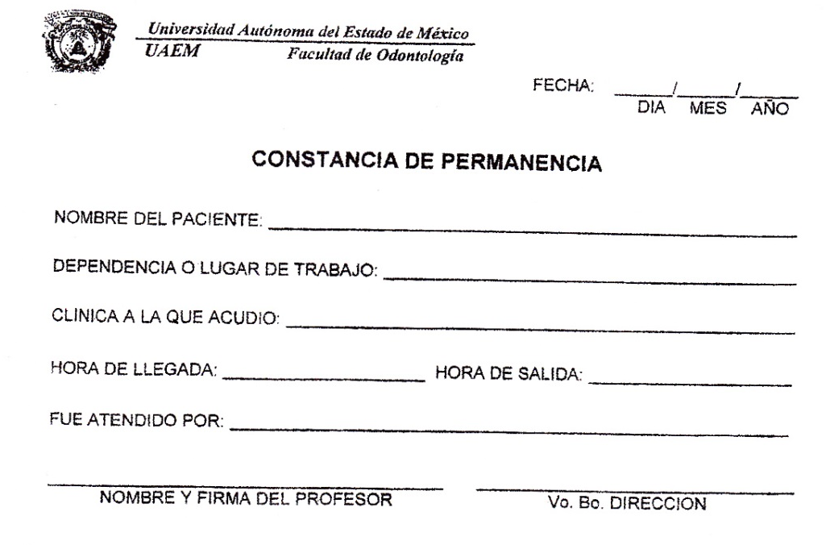
Constancia de Permanencia
Se llena cuando el paciente solicita un justificante de permanencia en la Clínica.
Debe llevar la firma del profesor y sello de la dirección de la Facultad de Odontología.
Notes:
Como su nombre lo indica hace constar que el paciente permaneció en clínica para recibir un tratamiento dental.

Slide 70
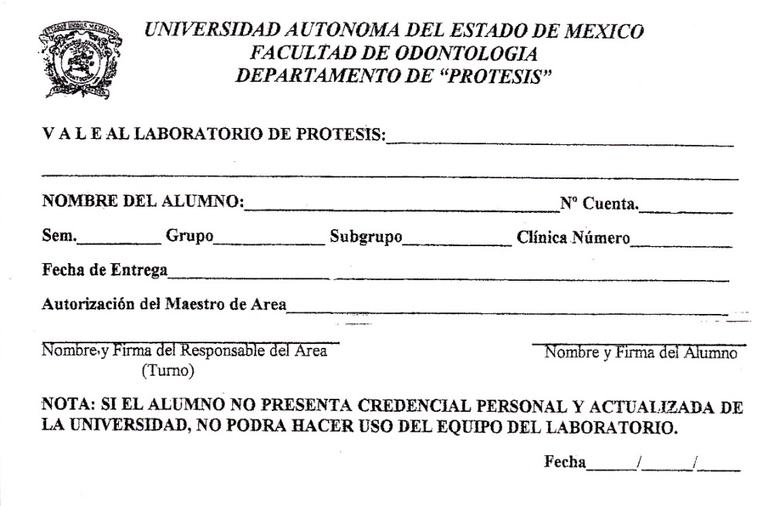
Vale de Laboratorio de Prótesis
Se llena cuando el estudiante solicita un material al laboratorio de prótesis.
Debe ser autorizado por el Docente de la asignatura.
Notes:
Se solicita cuando el estudiante requiere algún equipo del laboratorio de prótesis, como prensas, vibrador de yeso, punteadora, ollas de presión, etc. Sin la firma del docente o sin la credencial personal y vigente del estudiante se negará el préstamo por parte del laboratorio.

Slide 71
Referencias bibliográficas
Modificación a la Norma Oficial Mexicana NOM-013-SSA2-1994, Para la prevención y control de enfermedades bucales, para quedar como Norma Oficial Mexicana NOM-013-SSA2-2006, Para la prevención y control de enfermedades bucales.
Juan Medrano (2007): “Legislación mexicana en odontología”, Revista Mexicana de Odontología Clinica, México, año 2, No. 1. Disponible en: http://www.intramed.net/contenidover.asp?contenidoID=55815
Norma Oficial Mexicana NOM-004-SSA3-2012, Del expediente clínico.
Ramírez Ramírez Agustín. “Tratamiento jurídico de los datos clínicos en México”. Disponible en: http://biblio.juridicas.unam.mx/libros/5/2252/17.pdf
Comisión Nacional de Arbitraje Médico. www.conamed.gob.mx
Organización Mundial de la Salud. www.who.int
Código de Bioética para el personal relacionado con la salud bucal.
Notes:
En la parte inferior deben ir las firmas de los 3 docentes de la Clínica una vez asentada la calificación.

